Slide 1
NIVELES DE CALIDAD EN PRODUCTOS TIC
ALUMNO | MATRÍCULA
Flores Gutierrez Erick Alejandro | 2029562
Ramón Ernesto Castillo García | 2042954
Diego Alonso Rodríguez Chávez | 2041166
Angel Gael Gutiérrez Rivera | 2092466
Axel Manuel Ramos Jabalera | 21996566
Caso: Meridian TI
100 %
CALIDAD
¿Qué tan buena es nuestra página? Vamos a ver.
MAESTRO: JUAN ENRIQUE SALDAÑA PEREZ
Notes:
Hola, somos este equipo y hoy les vamos a hablar de niveles de calidad en productos TIC. Para no quedarnos en puro concepto, usamos de ejemplo nuestra propia página: Meridian TI. Aquí están nuestros nombres y matrículas, y la materia es con el maestro Juan Enrique Saldaña.

Slide 2
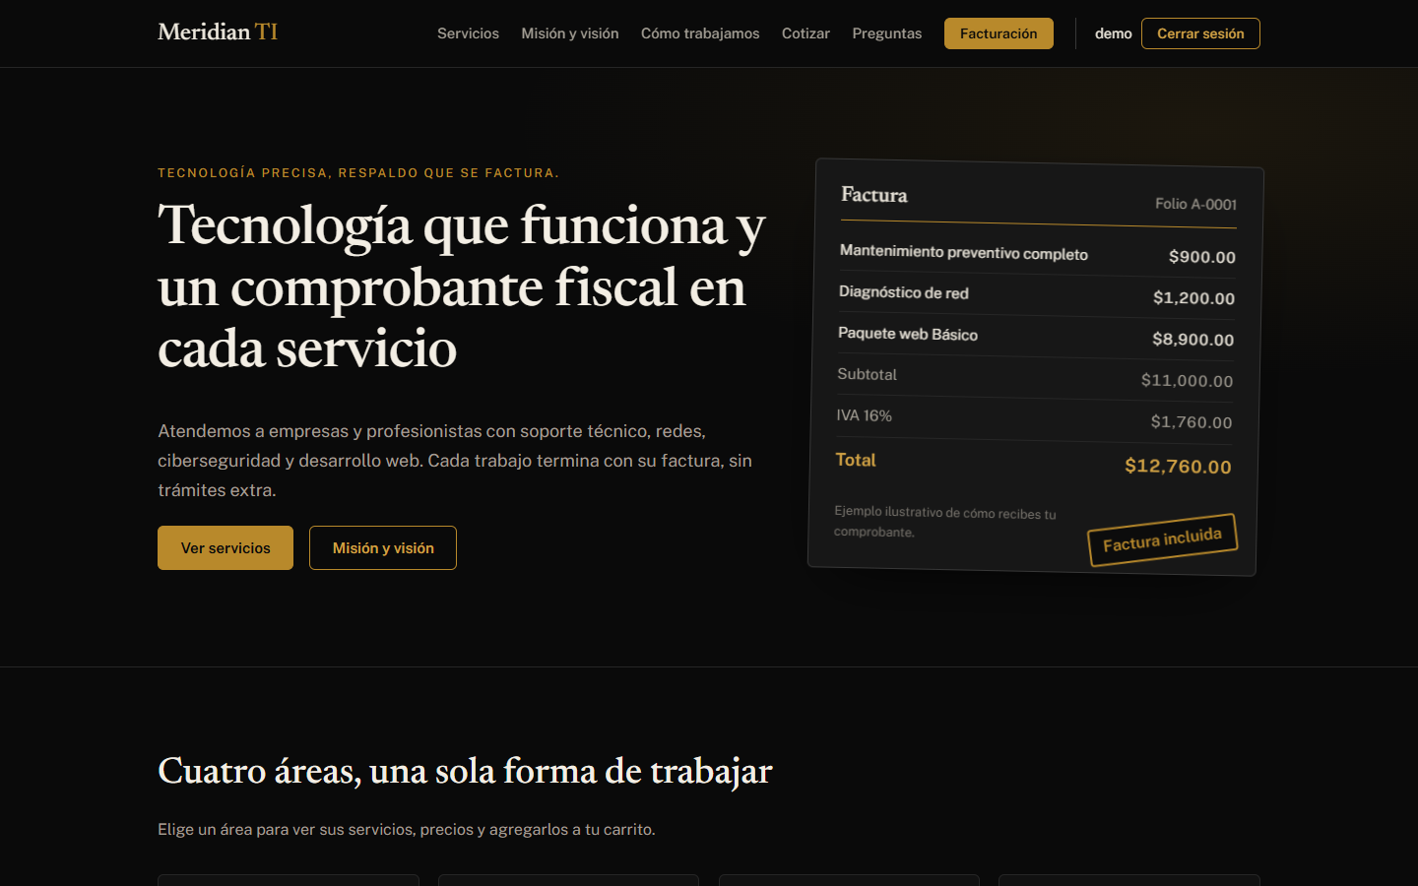
PEQUEÑA INTRODUCCIÓN
¿Qué hace que un producto TIC sea bueno de verdad? De eso va esto.
Lo probamos con algo nuestro: Meridian TI, una página de servicios de TI.
Ahí ves precios, armas tu carrito y sacas tu factura.
Spoiler: sí funciona. Lo checamos en vivo.
El inicio: lo primero que ves. Servicios y factura, sin rodeos.
Notes:
Antes de entrarle a la teoría, les cuento qué vamos a hacer. Vamos a explicar qué es la calidad en un producto TIC y sus niveles más importantes. Y en cada uno lo comparamos con Meridian TI, la página que hicimos, para que se vea en algo real.

Slide 3
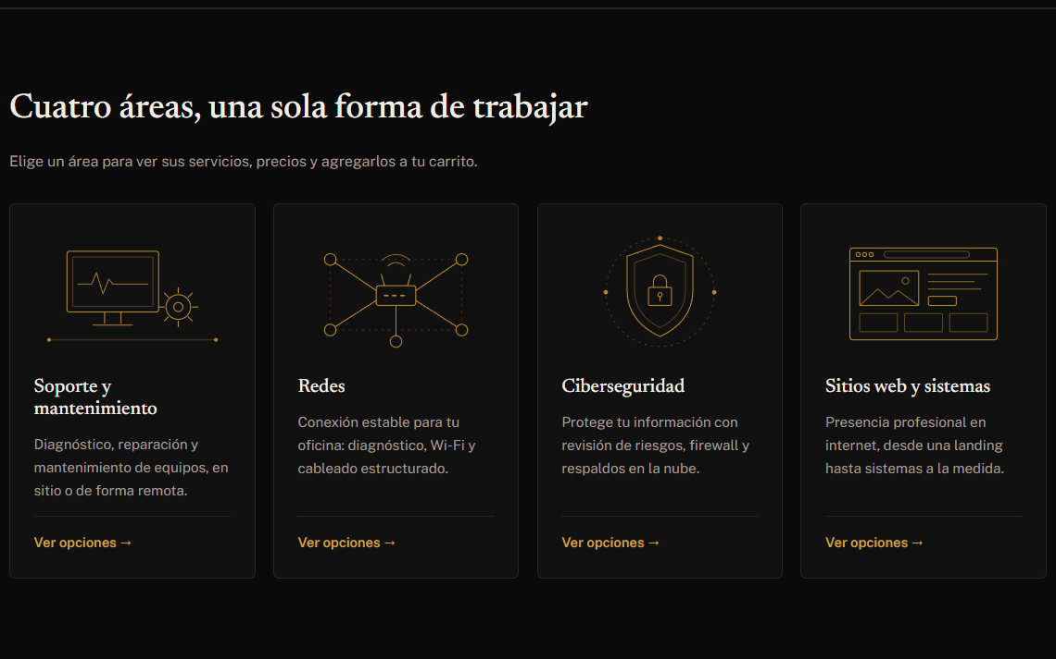
LAS TIC Y LA CALIDAD
TIC son las herramientas para crear, guardar y compartir información: compus, celulares, internet y programas.
Para que sirvan, tienen que cumplir ciertos niveles de calidad.
Meridian TI también es un producto TIC. Y lo vamos a poner a prueba.
Las cuatro áreas de Meridian TI: soporte, redes, ciberseguridad y sitios web.
Notes:
TIC son las Tecnologías de la Información y la Comunicación: todo lo que usamos para manejar información. Una página web como la nuestra entra ahí. Y como cualquier producto, no basta con que exista: tiene que cumplir niveles de calidad para que la gente confíe en ella.

Slide 4




¿QUÉ ES LA CALIDAD?
No es solo que "funcione". Es que funcione bien y de verdad te sirva.
Cumple lo que promete
Cuida tus datos
No te da dolores de cabeza
¿Una app que se traba cada que la abres? Sí "funciona"... pero nadie la quiere usar.
Zzz...
Notes:
La calidad no es solo que algo prenda y ya. Piensen en una app que se traba cada que la abren: técnicamente funciona, pero nadie la quiere usar. Un producto de calidad cumple lo que promete, cuida tus datos y no te hace batallar. Esa es la diferencia entre que algo exista y que tenga calidad.

Slide 5
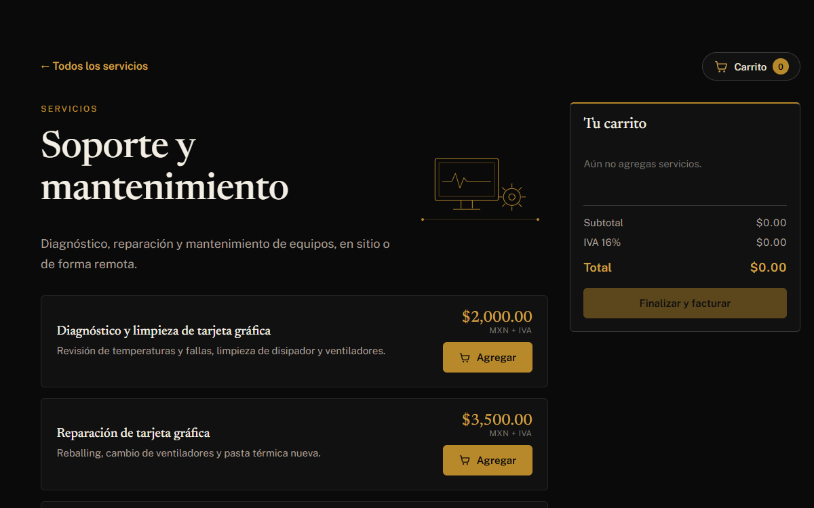
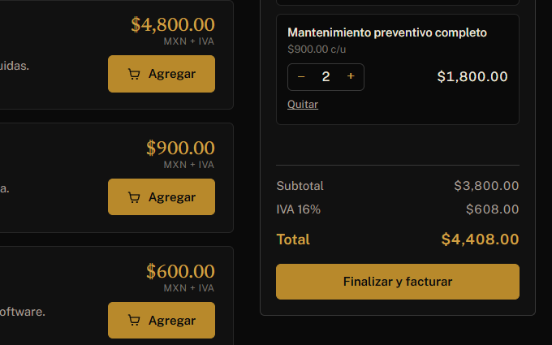
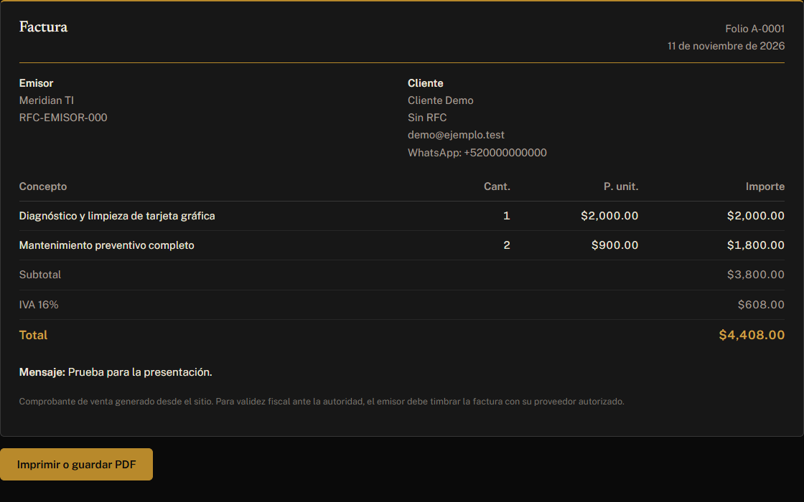
FUNCIONALIDAD
Que el producto haga lo que dice que hace. Así de simple.
Si cobra mal, da igual qué tan bonita se vea.
1. Cada servicio con su precio claro, antes de IVA.
2. El carrito suma solo y te desglosa el IVA del 16 %.
3. Le das "Generar factura" y sale con su folio.
Notes:
Funcionalidad es que el producto haga lo que promete. En Meridian TI eso es: ves precios, los agregas al carrito y el servidor te calcula el subtotal, el IVA y el total. Al final generas la factura con su folio. Si cualquiera de esos pasos fallara, la página no tendría calidad, por más bonita que se viera.

Slide 6
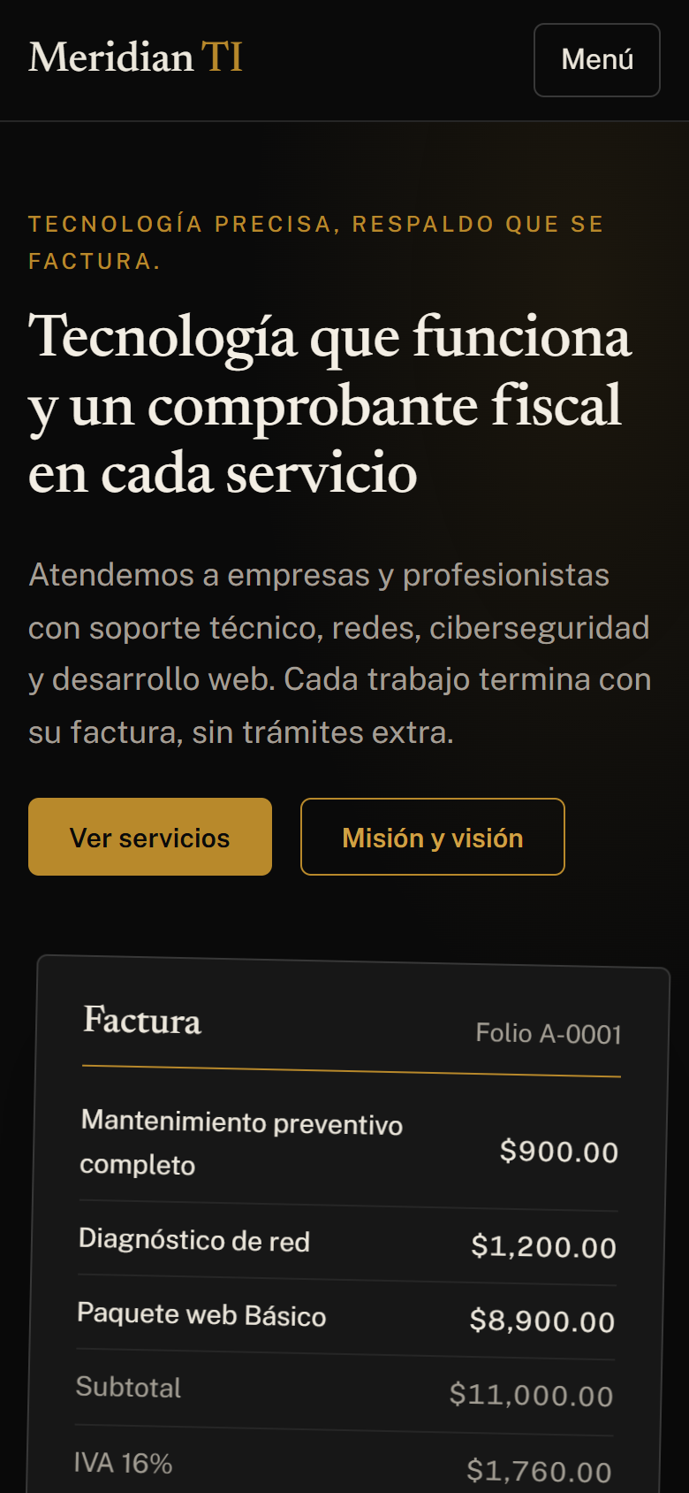
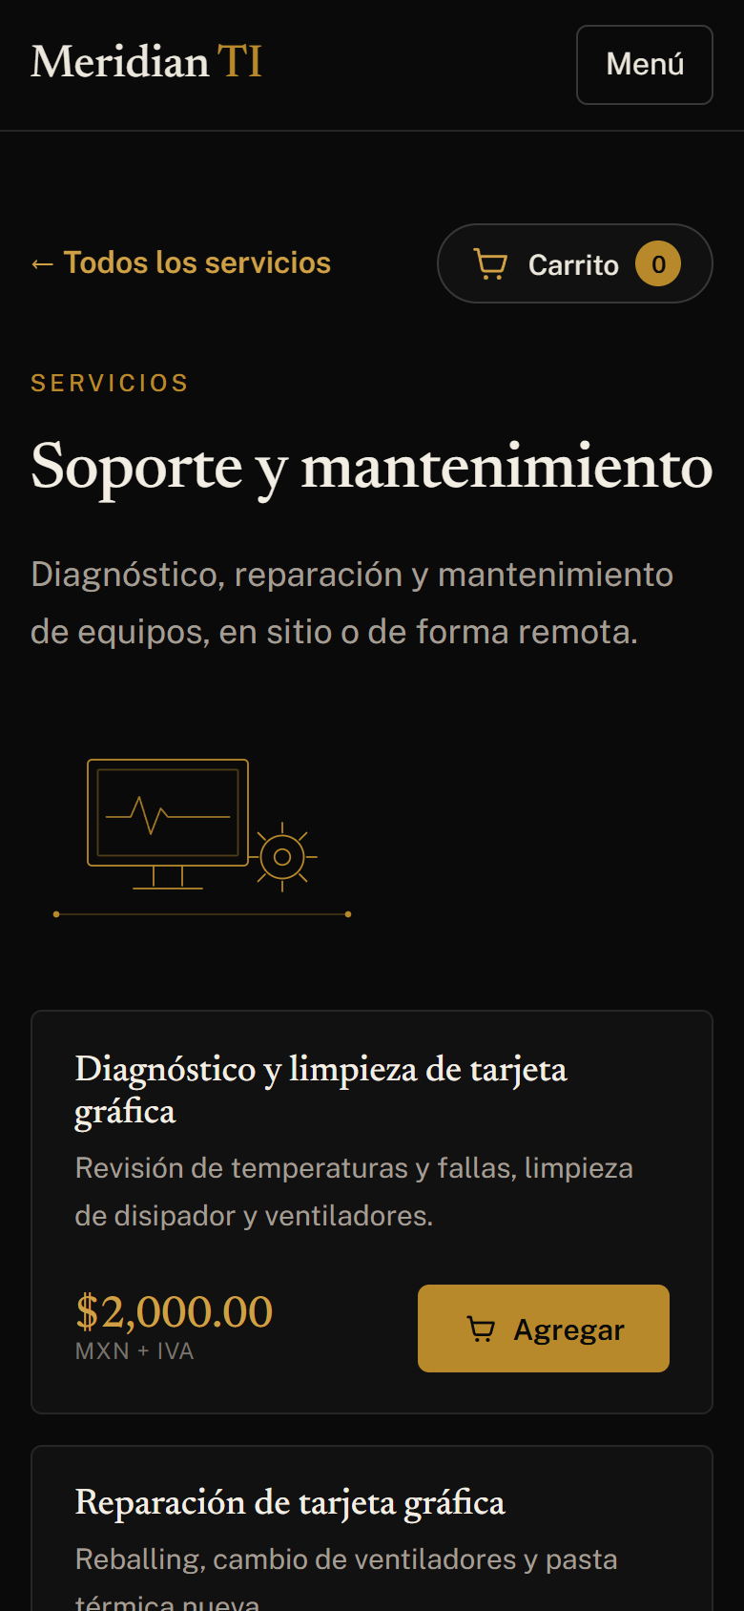
COMPATIBILIDAD
Que funcione en compu, cel o tablet, y en cualquier navegador.
Si solo sirve en una cosa, dejas fuera a un montón de gente.
No manches, hasta en el cel se ve bien.
En el cel (390 × 844): el menú se vuelve botón y todo va en una columna.
En la compu (1440 × 900)
Notes:
Compatibilidad es que el producto funcione en distintos dispositivos y navegadores. Hoy casi todos entramos desde el celular, así que si la página se rompe ahí, perdiste. Meridian TI se acomoda sola: en el cel el menú se vuelve un botón y todo queda en una sola columna. Estas capturas son de la misma página, en compu y en celular.

Slide 7
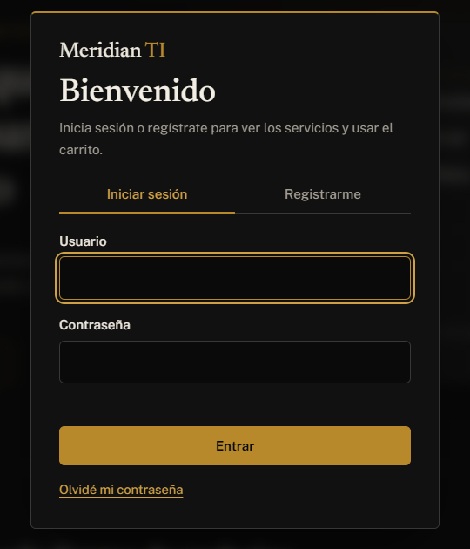



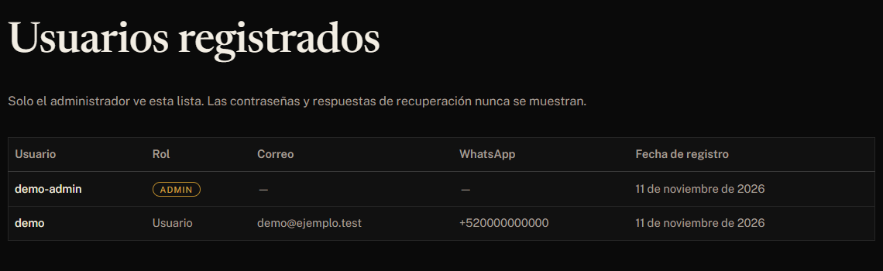

SEGURIDAD
Las contraseñas se guardan con hash y sal, nunca tal cual.
Aquí no entra ni Dios.
5 intentos fallidos seguidos = 1 minuto bloqueado.
El navegador nunca manda precios: el IVA y el total los calcula el servidor.
Sin sesión no hay carrito ni factura.
Solo el admin ve la lista de usuarios, y sin contraseñas.
Vista de admin: ve usuarios, nunca contraseñas.
Notes:
Seguridad es cuidar los datos de los usuarios. En Meridian TI las contraseñas no se guardan tal cual: se guardan con un hash, o sea, revueltas sin forma de regresarlas. Si alguien se equivoca cinco veces seguidas, lo bloqueamos un minuto. Y los precios los calcula el servidor, así que nadie puede cambiarlos desde el navegador para pagar menos.

Slide 8


NORMAS Y ESTÁNDARES
Son reglas para medir y asegurar la calidad. Las más conocidas:
ISO 9001
ISO/IEC 25010
CMMI
Calidad en cómo trabaja una empresa.
Calidad del software: que funcione, sea compatible, seguro y fácil de usar.
Qué tan ordenados son tus procesos. Va del nivel 1 al 5.
Lo que vimos hoy sale directo de la ISO/IEC 25010.
Notes:
Las normas son como el reglamento de la calidad. ISO 9001 revisa cómo trabaja una empresa en general. ISO/IEC 25010 es la del software, y de ahí salen los niveles que vimos: funcionalidad, compatibilidad y seguridad. CMMI mide qué tan maduros son tus procesos, del nivel 1 al 5.

Slide 9



BENEFICIOS Y CONCLUSIÓN
El usuario está contento
¡Qué buena página! Tan buena como la presentación.
La empresa gana confianza
Gastas menos en arreglar errores
La calidad no es un lujo. Es lo que hace que un producto dure y la gente lo siga usando.
Notes:
Cuando un producto tiene calidad, todos ganan. El usuario está contento, la empresa se gana su confianza y gasta menos arreglando errores. Con Meridian TI vimos que la calidad se nota en detalles: que cobre bien, que se vea bien en el cel y que cuide tus datos. La calidad no es un lujo, es lo que hace que la gente regrese.

Slide 10

FIN
¡APLAUSOS, POR FAVOR!
¿Preguntas? Ahorita es cuando.
Notes:
Y eso fue todo, gracias por escucharnos. Si tienen preguntas sobre la calidad o sobre cómo hicimos Meridian TI, ahorita es cuando. Y si no... aplausos, por favor.

